Slide 1
第四章 直流电机
本章主要讨论直流电机的基本结构和工作原理、直流电机的磁场分布、感应电动势、电磁转矩、电枢反应及影响、直流电机的机械特性、起动、调速等方法。
直流电机分为两种：
直流电动机（直流电能转化为机械能）
直流发电机（机械能转化为直流电能）
最早的电源：电池，提供直流电能

Slide 2
直流电机的优点：
1、调速范围广，易于平滑调节；
2、过载、起动、制动转矩大，能实现快速起动并
可经受频繁的冲击负载；
3、易于控制，可靠性高；
4、调速时的能量损失小。
直流电机的缺点：换向困难；
容量受限；
换向器造价高；
寿命短。

Slide 3
4.4.2 直流电动机速度的调节
4.1 直流电机的工作原理
4.1.1 直流发电机工作原理
4.1.2 直流电动机工作原理
4.1.3 直流电机的电枢电动势和电磁转矩
4.1.4 直流电机的铭牌数据
4.2 直流电机的主要结构
4.3 直流电机的分类和主要系列
4.4 直流电动机
4.4.1 直流电动机的机械特性
4.4.3 直流电动机的功率关系
4.4.4 直流电动机的起动、调速和制动
4.5 并励发电机
4.6.1 并励发电机的自励
4.6.2 并励发电机的外特性

Slide 4
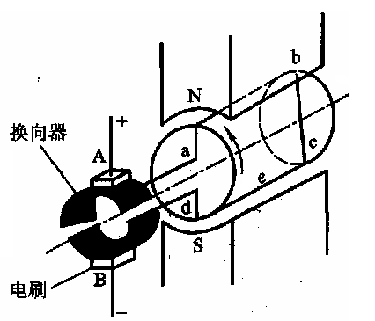
4.1直流电机的工作原理
4.1.1 直流发电机工作原理
右图为直流发电机的物理模型，N、S为定子磁极，abcd是固定在可旋转导磁圆柱体上的线圈，线圈连同导磁圆柱体称为电机的转子或电枢。线圈的首末端a、d连接到两个相互绝缘并可随线圈一同旋转的换向片上。转子线圈与外电路的连接是通过放置在换向片上固定不动的电刷进行的。
F
运动导线在磁场中产生的感应电动势与感应电流用右手定则；
通电导线在磁场中的受力用左手定则。

Slide 5

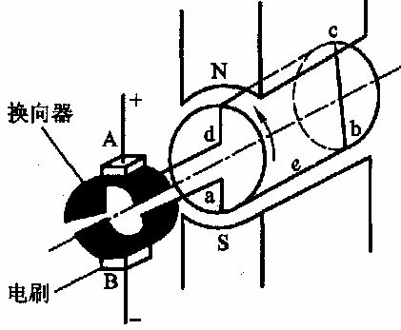
当原动机驱动电机转子逆时针旋转 后 ，如右图。
导体ab在S极下，a点低电位，b点高电位；导体cd在N极下，c点低电位，d点高电位；电刷A极性仍为正，电刷B极性仍为负。
F
可见，和电刷A接触的导体总是位于N极下，和电刷B接触的导体总是位于S极下，因此电刷A的极性总是正的，电刷B的极性总是负的，在电刷A、B两端可获得直流电动势。

Slide 6
实际直流发电机的电枢是根据实际需要有多个线圈。线圈分布在电枢铁心表面的不同位置，按照一定的规律连接起来，构成电机的电枢绕组。

Slide 7
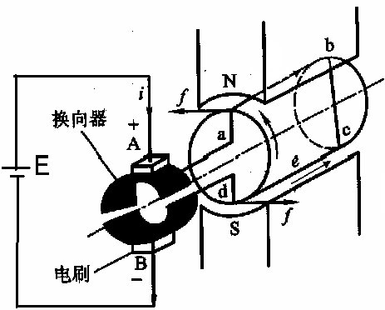
4.1.2直流电动机工作原理
直流电动机是将电能转变成机械能的旋转机械。
在磁场作用下，N极性下导体ab受力方向从右向左，S 极下导体cd受力方向从左向右。该电磁力形成逆时针方向的电磁转矩。当电磁转矩大于阻转矩时，电机转子逆时针方向旋转。
把电刷A、B接到直流电源上，电刷A接正极，电刷B接负极。此时电枢线圈中将电流流过。如右图。

Slide 8
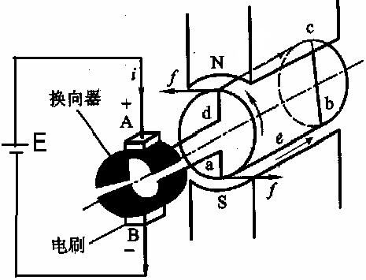
当电枢旋转到右图所示位置时
原N极性下导体ab转到S极下，受力方向从左向右，原S 极下导体cd转到N极下，受力方向从右向左。该电磁力形成逆时针方向的电磁转矩。线圈在该电磁力形成的电磁转矩作用下继续逆时针方向旋转。
同直流发电机相同，实际的直流电动机的电枢并非单一线圈，磁极也并非一对。

Slide 9
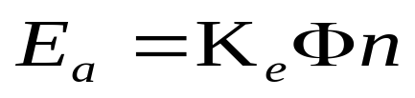
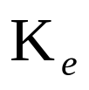
4.1.3 直流电机的电枢电动势和电磁转矩
一 直流电机的电枢电动势
产生:电枢旋转时,主磁场在电枢绕组中感应的电动势简称为电枢电动势。
大小:
其中
为电机的结构常数
(
电动势常数
)
可见，直流电机的感应电动势与电机结构、气隙磁通及转速有关。
性质: 发电机——电源电势(与电枢电流同方向);
电动机——反电势(与电枢电流反方向).

Slide 10
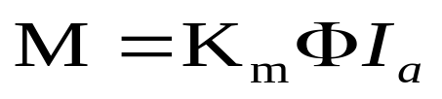

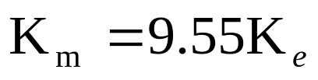
二 直流电机的电磁转矩
产生:电枢绕组中有电枢电流流过时,在磁场内受电磁力的作用,
该力与电枢铁心半径之积称为电磁转矩。
大小:
其中
为电机的转矩常数，有
可见，制造好的直流电机其电磁转矩与气隙磁通及电枢电流成正比。
性质: 发电机——制动(与转速方向相反)；
电动机——驱动(与转速方向相同)。

Slide 11
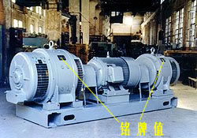
4.1.4 直流电机的铭牌数据
额定值 是制造厂对各种电气设备（本章指直流电机）在指定工作条件下运行时所规定的一些量值。在额定状态下运行时，可以保证各电气设备长期可靠地工作。并具有优良的性能。额定值也是制造厂和用户进行产品设计或试验的依据。额定值通常标在各电气的铭牌上，故又叫铭牌值。
⒈额定功率 P_{N}
指电机在铭牌规定的额定状态下运行时，电机的输出功率，以 "W" 为量纲单位。若大于 1kW 或 1MW 时,则用 kW 或 MW 表示。

Slide 12
对于直流发电机，P_{N}是指输出的电功率，它等于额定电压和额定电流的乘积。P_{N}＝U_{N}I_{N}
对于直流电动机，P_{N}是指输出的机械功率，所以公式中还应有效率η_{N}存在。P_{N}＝U_{N}I_{N}η_{N}
⒉额定电压 U_{N} ：指额定状态下电枢出线端的电压，以 “V” 为
量纲单位。
⒊额定电流 I_{N} ：指电机在额定电压、额定功率时的电源输入电
流值，以 “A” 为量纲单位。
⒋额定转速 n_{N}：指额定状态下运行时转子的转速，以r/min为
量纲单位。
⒌额定励磁电流 I_{f}：指电机在额定状态时的励磁电流值。

Slide 13
4.2 直流电机的主要结构
主磁极
换向磁极
定子
电刷装置
机座
端盖
电枢铁心
电枢绕组
转子
换向器
转轴
轴承

Slide 14
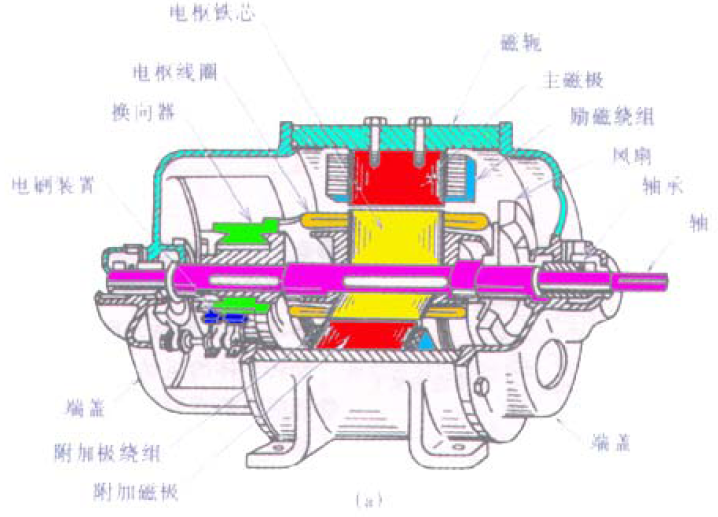
电枢铁心
磁轭
电枢绕组
主磁极
主磁极
换向器
励磁绕组
风扇
电刷装置
轴承
转轴
端盖
换向极绕组
端盖
换向极铁心
机座

Slide 15
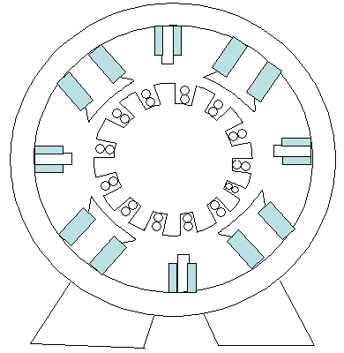
机座（磁轭）
主磁极铁心
极尖
极弧
励磁绕组
极身
极靴
电枢绕组
换向极铁心
换向极绕组
电枢铁心
转轴
气隙

Slide 16
4.3 直流电机的分类和主要系列
一 直流电机的分类
（1）按工作性能：发电机和电动机
（2）按主磁极构成材料不同：
永磁直流电机，永磁磁钢产生磁场
电磁式直流电机，铁芯和绕组产生磁场。
（3）电磁式直流电机一般按励磁方式分类：
它励
自励 ：并励，串励，复励

Slide 17
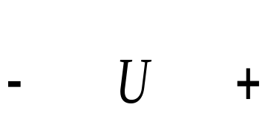
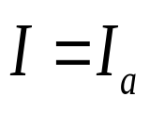

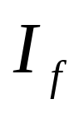
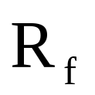
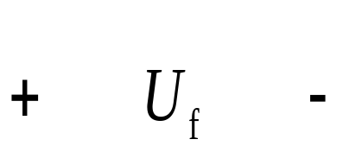
二 直流电机的励磁方式
供给励磁绕组电流的方式称为励磁方式。分为他励和自励两大类，自励方式又分并励、串励和复励三种方式。
1、他励：直流电机的励磁电流由其它直流电源单独供给。如图所示。
E_{a}

Slide 18
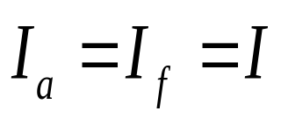
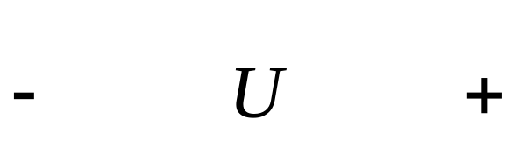

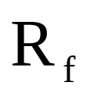



2、并励：直流电机的励磁绕组与电枢绕组并联。且两者共用一端电压。
3、串励：励磁绕组与电枢绕组串联。
满足
Ea
Ea

Slide 19
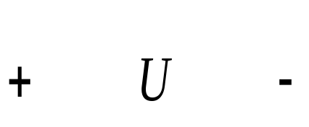
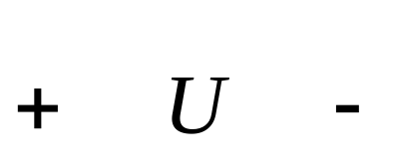
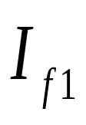

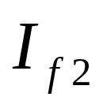
4、复励：并励和串励两种励磁方式的结合。电机有两个励磁绕组，一个与电枢绕组串联，一个与电枢绕组并联。
R_{f}
I
a
R_{f}
R_{f}

Slide 20

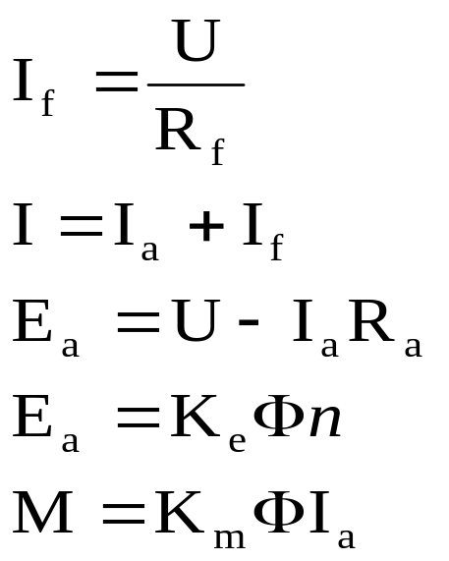
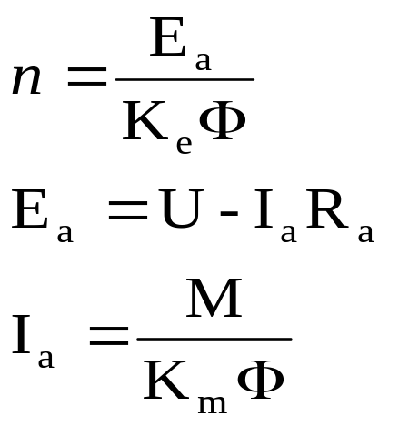
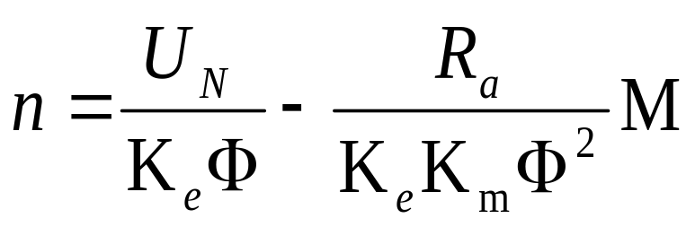
4.4 直流电动机
4.4.1 直流电动机的机械特性
一、并励直流电动机的机械特性
定义：当端电压一定，主磁通不变时，电动机转速与转矩之间的关系，即 。
Ea

Slide 21

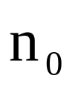
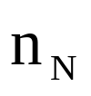



机械特性曲线特点：
（1）该曲线在电源电压、磁通为额定值，且电枢回路不串电阻时得到固有机械特性。
（2）M=0时，n=n₀为理想空载转速。
（3）M=M_{N}时，n=n_{N}为额定转速。
（4）从空载到额定负载转速下降仅为额定转速的5%~10%，表明机械特性较硬。

Slide 22
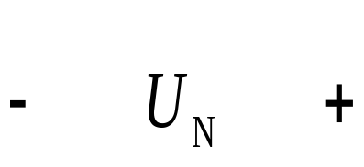
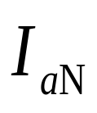
例、一台并励直流电动机额定电压U_{N}=220v，电枢电流I_{aN}=75A，额定转速n_{N}=1000r/min，电枢回路总电阻R_{a}=0.26欧姆，励磁回路总电阻R_{f}=91欧姆，铁损耗P_{Fe}=600w，机械损耗P_{m}=198w，求：
（1）电动机额定负载运行时输出转矩M₂
（2）电动机额定负载时的效率。
Ea

Slide 23
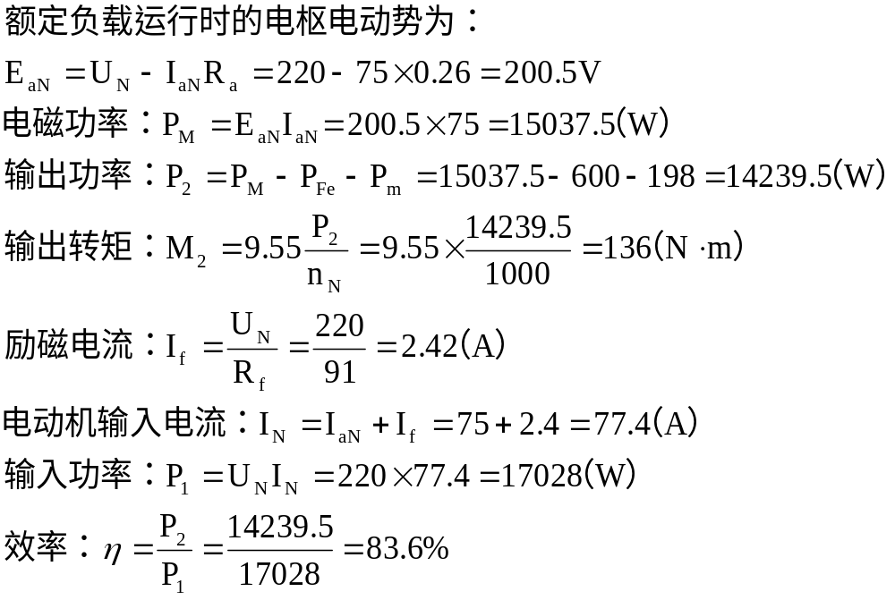

Slide 24
例：并励电动机U_{N}=220V，P_{N}=10KW，n_{N}=1000r/min， η_{N}=0.8，R_{a}=0.3欧姆，R_{f}=150欧姆。
求：(1)I_{f},I_{a},I_{N};
(2)E_{a},M_{N};
(3)当负载转矩下降为额定转矩的一半时的转
速。

Slide 25
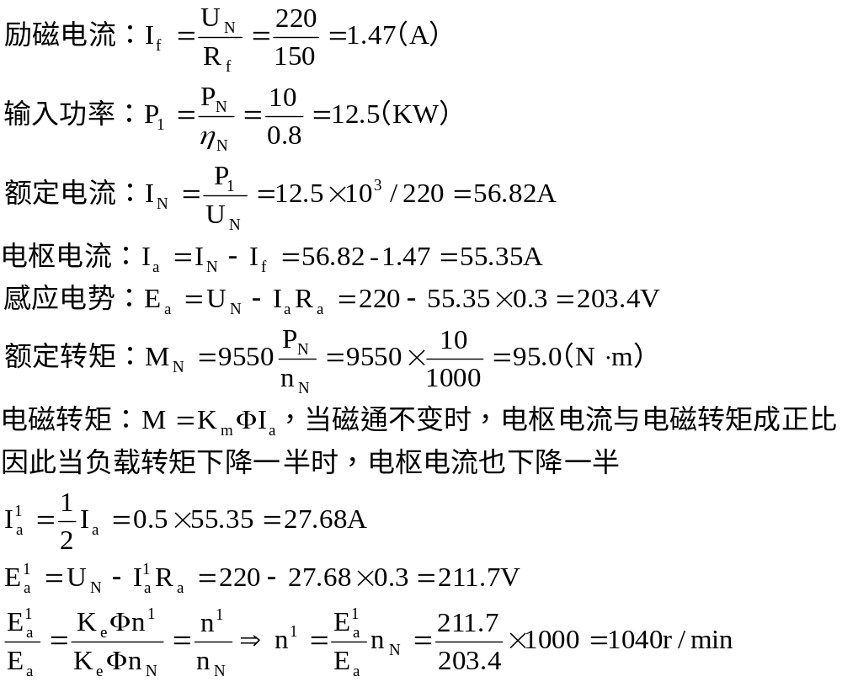

Slide 26
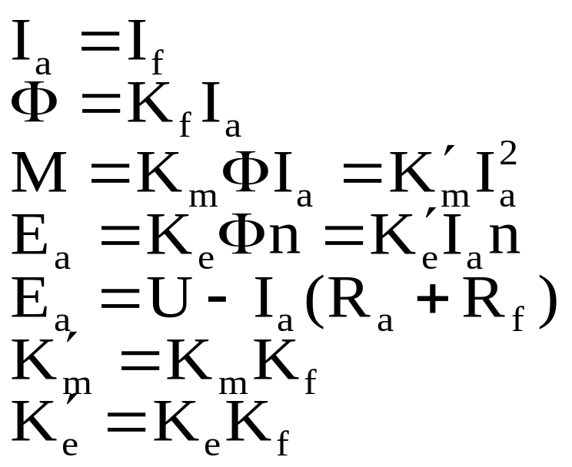

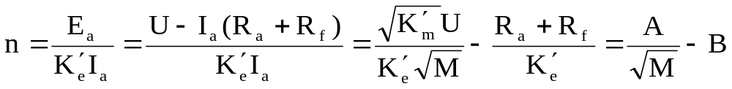
二、串励直流电动机的机械特性
Ea

Slide 27

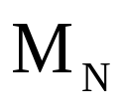

上述方程反映了如图所示的机械特性：
（1）当M开始增大时，n下降快速；当M大于M_{N}时，n下降缓慢，机械特性较软。
（2）当M=0时，n为无穷大即理想空载转速，所以串励电动机不允许空载或轻载运行。
（3）适用于负载转矩变化较大的场合。

Slide 28
三、几种不同励磁方式的机械特性
它励、并励机械特性较硬，两者较相似，适用于转速变化较小的场合。
串励机械特性较软，且不能空载运行，适用于负载转矩变化较大的场合。
复励介于两者中间，具有并励和串励的一些优点。
串励
并励它励
复励

Slide 29
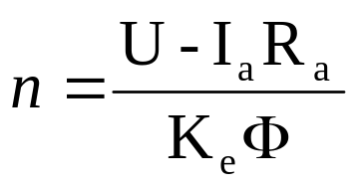
4.4.2 直流电动机速度的调节
根据生产需要调速时必须的，直流电动机比交流电动机调速性能好。
（1） 调速范围大，调速比
1．对调速性能的要求：
（2） 调速平滑性
（3） 经济性好
（4） 方法简便可靠
2．调速方法
因为
所以 （1）电枢回路串电阻R_{Ω}
（2）改变励磁磁通
（3）改变电源电压U

Slide 30
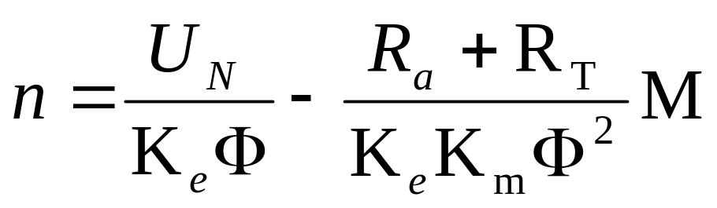
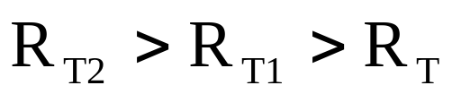
1、改变Ra调速（以并励为例）
原机械特性:
Ea
R_{T}
n
n₀
n
R_{T}
n₁
R_{T1}
n₂
R_{T2}
M_{N}
M

Slide 31
n
n₀
n
R_{T}
n₁
R_{T1}
n₂
R_{T2}
特点：
1）在n_{N}以下调速，n₀不变（接入R_{T}对n₀没有影响）
2）机械特性较软，稳定性下降
3）当R_{T}均匀变化时可实现平滑调速
4）方法简单，能耗大，经济性差
5）在调速范围不大、稳定性要求不高的范围使用。
M_{N}
M

Slide 32
2、改变励磁磁通调速（弱磁升速）
以并励为例
1）通过串入电阻R_{r}改变I_{f}，进而改变磁通。
2）由于电动机在额定励磁电流时磁路接近饱
和，再增加磁通有困难，所以一般减小磁
通来调速，即弱磁升速通过励磁绕组串入
电阻实现。
3）理想空载转速与磁通成反比。磁通减小，
n₀上升。
Ea
R_{r}

Slide 33
n
1）调速只能在大于额定转速范围内调 节。
2）斜率变大，机械特性上移，但硬度 变化不大，因此稳定性比较高。
3）调速受换向器机械强度、发热等限 制调速范围不大。
4）可实现无级调速，I_{f}较小控制方便， 能耗小。
5）输入功率增加的同时，电磁功率输 出功率也增加因此效率并不降低。
6）该方法也适合它励、串励、复励电 动机。
Φ减小
n₀
M_{N}
M

Slide 34
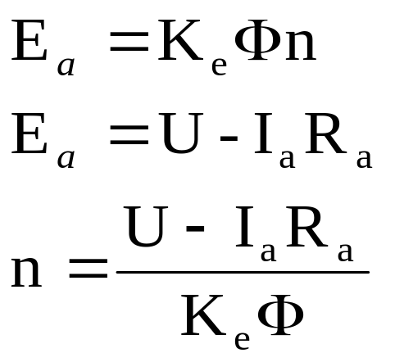
3、改变端电压调速
专用直流电源
改变端电压调速是在保持磁通为额定值，且电枢电流不串电阻的条件下进行调节，以它励为例。
E_{a}

Slide 35
特点：
1）为安全运行，一般采用降低端电压，故转速在低于额定转速的范围内调节。
2）曲线向下平移，端电压下降，转速下降。
3）可实现均匀无级调速。
4）调速范围广，机械特性硬度不变，稳定性好。
5）需用专用的调压电源。
n
n₀
n_{N}
U_{N}
U₁
减小
U₂
M_{N}
M

Slide 36
4、串励电动机的调速
三种方法：1) 电枢回路串联电阻
2) 改变U
3) 改变I_{f}与I_{a}的比值ß
改变ß有两种方法：a）电枢分流
b）串励绕组分流

Slide 37
a）电枢分流
K₁闭合，K₂打开，I_{f}>I_{a},所以ß >1, R₁较大，R₁中有功率损耗，较少采用，曲线1向曲线2变化，转速下降 。
K₂
R₂
b）串励绕组分流
R₁
K₁
K₁打开，K₂闭合，I_{f}<I_{a},所以ß<1, R₂较大，能耗损失较少，曲线1向曲线3变化，转速增加。
n
3
1
2
M

Slide 38
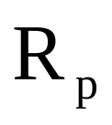
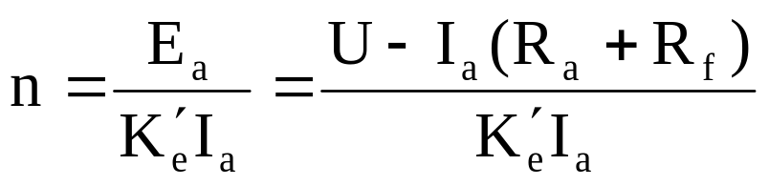
串励电机作牵引电机时常用的两种调速方法
作牵引时需要较大的牵引力，较低的速度（如起动，爬坡时）
方法1： 串励绕组串、并联变速
起动时串联，串入起动电阻R_{p}，n减小，M增大。
起动后并联，切除起动电阻R_{p}，n增大，M减小。

Slide 39
方法2：串联绕组中间抽头变速
A
C
B
起动时A、B段输入电源，Rf增加，n减小，M增大
起动后A、C端输入电源，Rf减小，n增加，M减小

Slide 40
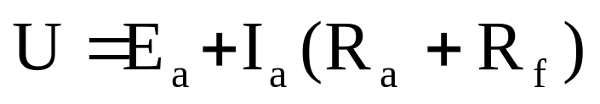
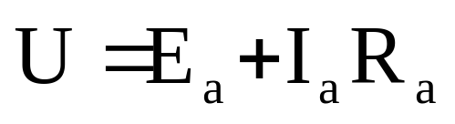
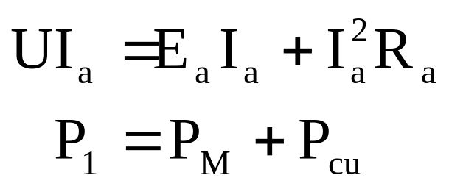
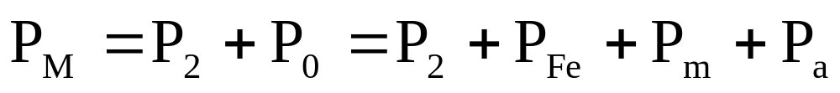
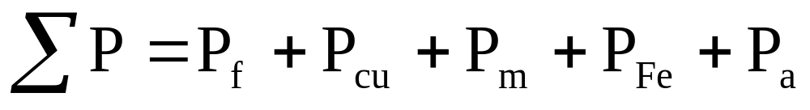
4.4.3 直流电动机的功率关系
R_{f}可忽略
输入功率 电磁功率 电枢回路总的铜损耗
电磁功率 输出机械功率 空载损耗 铁损 机械损耗 附加损耗
总损耗 励磁回路损耗 铜损

Slide 41
4.4.4 直流电动机的起动、调速和制动
一、直流电动机的起动
1、对起动性能的要求：
M_{st}足够大
I_{st}尽量小（小于允许值）
2、起动方法
直接起动——直接将电枢投入U_{N}起动
操作简单，不需附加设备，但起动电流大最大可达起动电流的15~20倍，只适用于功率小于4kw，起动电流为额定电流6~8倍的电动机。

Slide 42
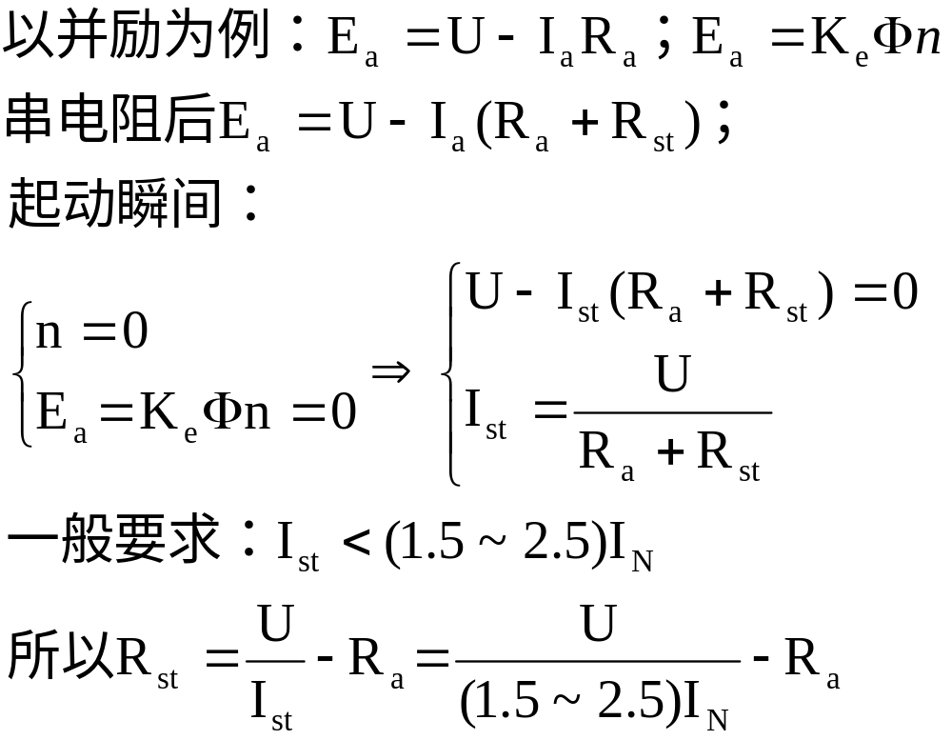
电枢回路串变阻器起动——起动时在电枢回路串入起动电阻R_{st}，能量消耗较大不适用于经常起动的大、中型直流电机。适用于中小型直流电机。

Slide 43
例、已知一并励电动机P_{N}=10kw，U_{N}=220v，I_{N}=53.8A，n_{N}=1500r/min，Ra=0.3欧姆。R_{f}忽略。求①直接起动时的电流；②若I_{st}<2I_{N}电枢电路应串多大的电阻？③在额定负载下，若在电枢中串0.7欧姆的电阻，转速为多少？

Slide 44
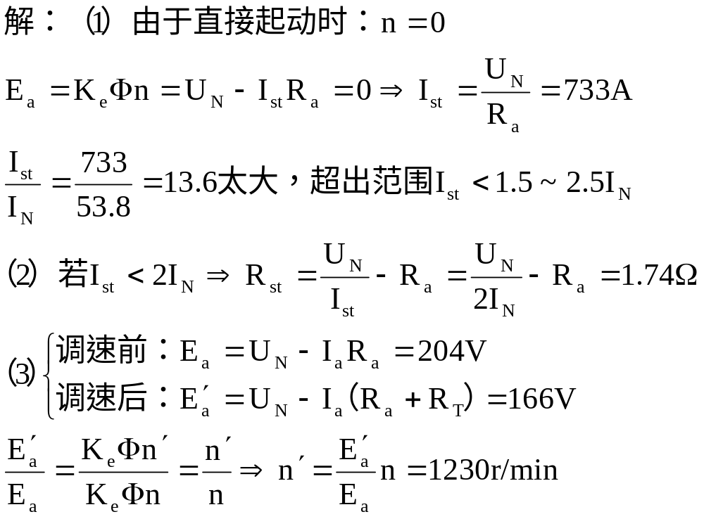

Slide 45
降压起动——起动降低电枢绕组电压 U<U_{N} ，能量消耗小，起动平滑但需专用设备适用于经常要求起动的大、中型直流电机。
4.5 直流电动机的反转
转动方向由磁场方向和电枢电流方向决定。
方法：改变励磁绕组两端接线——磁场方向
改变电枢绕组两端接线——电流方向

Slide 46
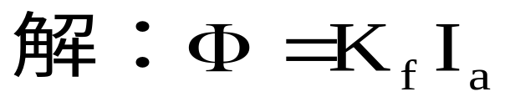
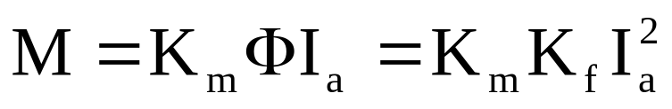


例一台串励直流电动机，U_{N}=110V，Ra=0.1欧姆（忽略R_{f}）已知电动机在某负载下运行时，电枢电流Ia=40A，n=1000r/min，现使负载转矩增加到4倍，问电动机电枢电流和转速各为多少？

Slide 47




Slide 48




例：串励电动机U_{N}=220V，I_{N}=40A，n_{N}=1000r/min，R’a=0.5欧姆，Km/Ke=9.55。求（1）当I’a=0.5I_{N}时，n和 ；（ 2）如果保持 不变，电压由220v降到110v时的n和I_{a}。
磁通与励磁电流大小成正比

Slide 49




Slide 50
4.6并励发电机
4.6.1并励发电机的自励
并励的励磁是由发电机本身的端电压提供的，而端电压是在励磁电流作用下建立的。并励发电机建立电压的过程称为自励过程，满足建压的条件称为自励条件。
Ea
并励直流发电机的自励条件有：
（1）电机的主磁路有剩磁
（2）励磁绕组和电枢绕组的连接必须使励磁电流所产生的磁通和剩磁方向一致。
（3）励磁回路的电阻应小于临界电阻

Slide 51
(1)Ea=f (I_{f})并励发电机的空载特性曲线符合磁化规律。
Ea
Ea=f (I_{f})
P
（2）Ea= I_{f} (R_{f}+Ra),Ra很小可忽略 Ea= I_{f} R_{f}空载时的电路方程式符合欧姆定律。
E_{a2}
b
E_{a}=I_{f}R_{f}
c
E_{a1}
a
0
I_{f}

Slide 52

①
Ea
②
③
Ea1
I_{f}

Slide 53

4.6.2 并励发电机的外特性
Ea

Slide 54

U
U₀
U_{N}
0
I_{N}
I

Slide 55
U
n₃
n₂
n₁
转速增大
I
并励发电机不同转速特性
特点：(1)不同的转速不同的端电压
(2)各不同转速下负载增大输出电流增大
(3)负载增加到一定限度电流达到峰值称为临界电流。
(4)达到临界电流后负载增加电流反而减小。

Slide 56
作业：4.1、4.2、4.3、4.5、4.6、4.7、4.9、4.11、4.13

